Slide 1
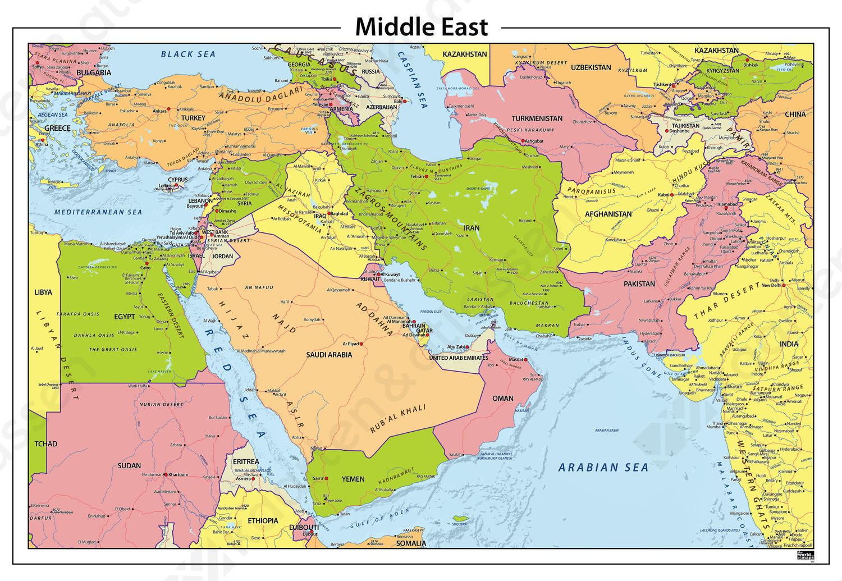
Midden-Oosten

Slide 2
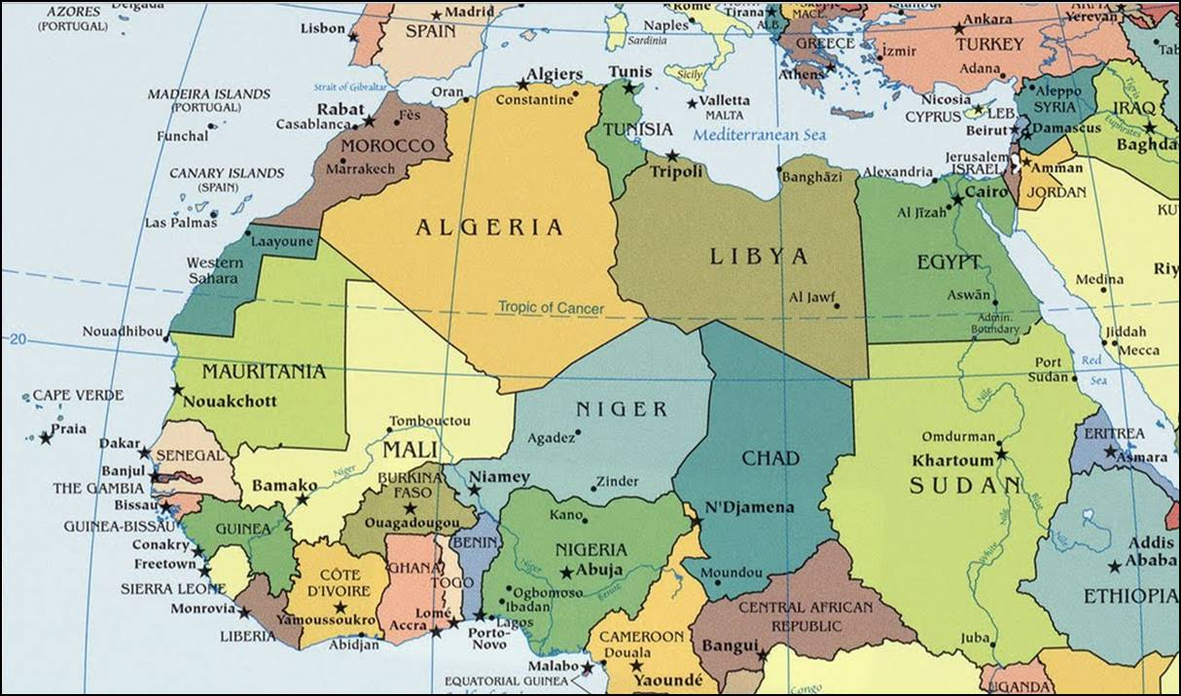
Noord-Afrika tot Midden-Afrika

Slide 3
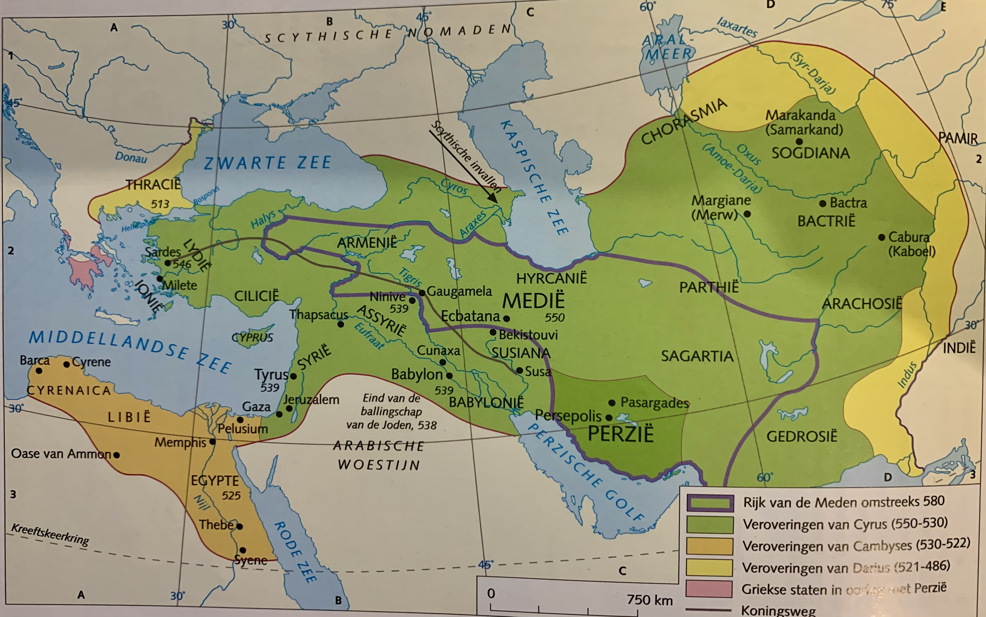
Het Perzische Rijk

Slide 4
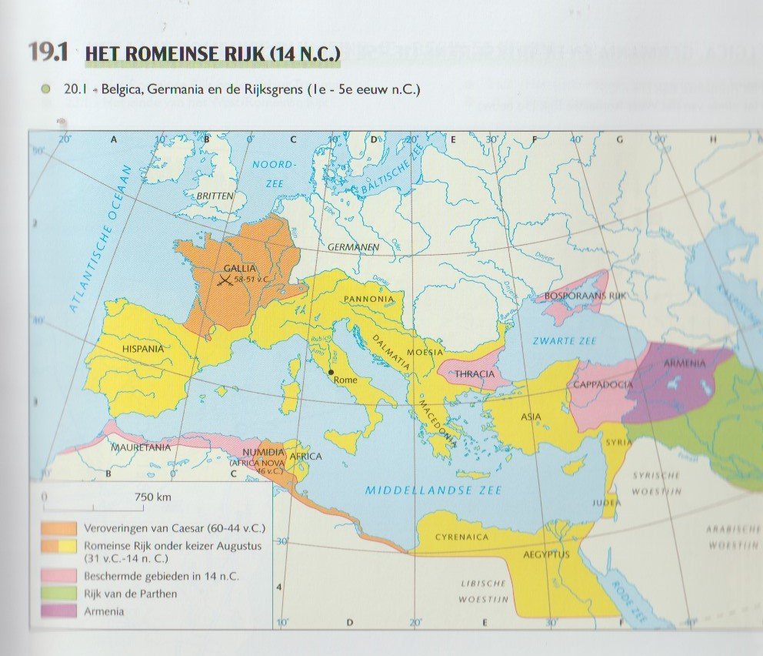

Slide 6
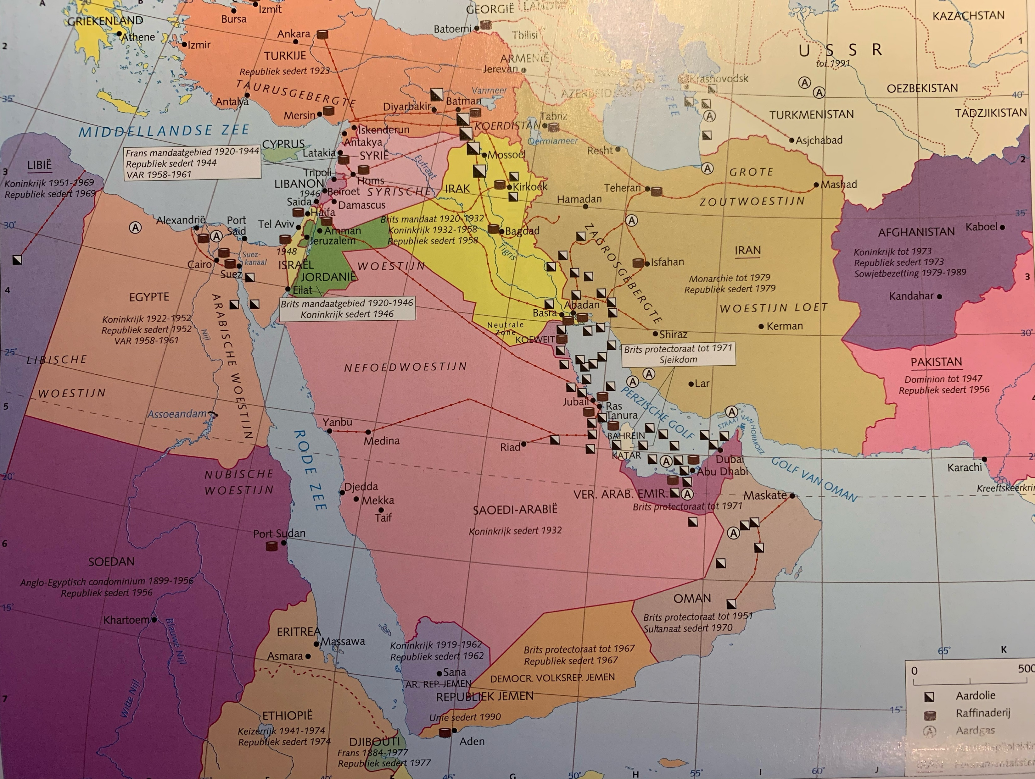
Midden-Oosten 1919

Slide 7
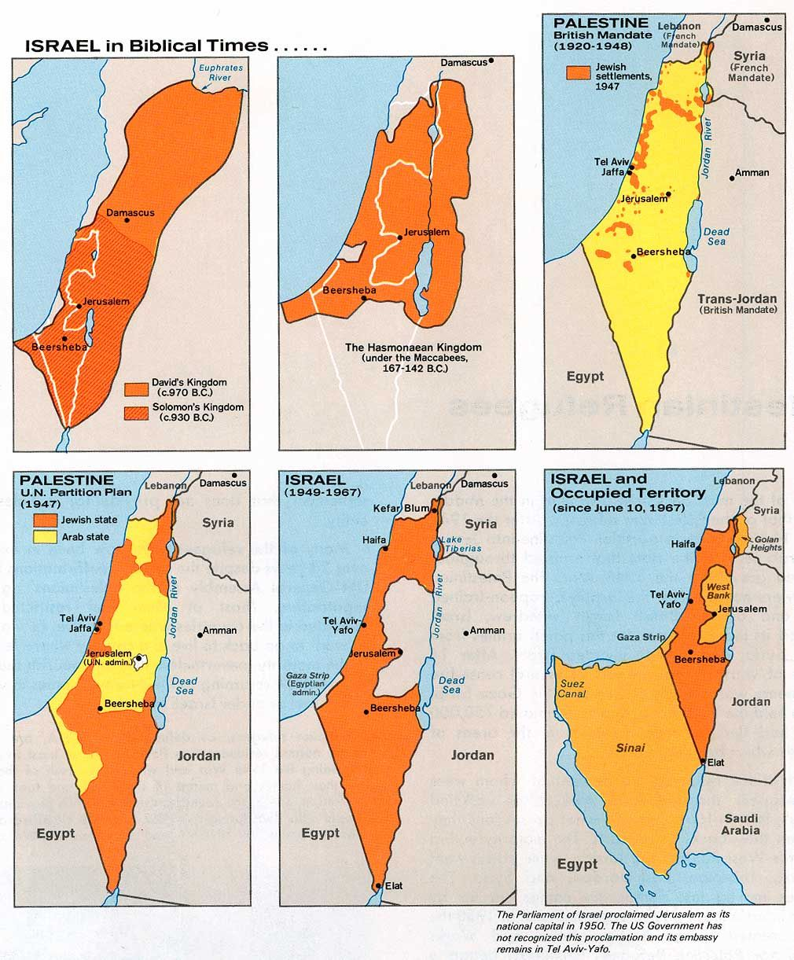
Palestina + Israël: evolutie

Slide 8
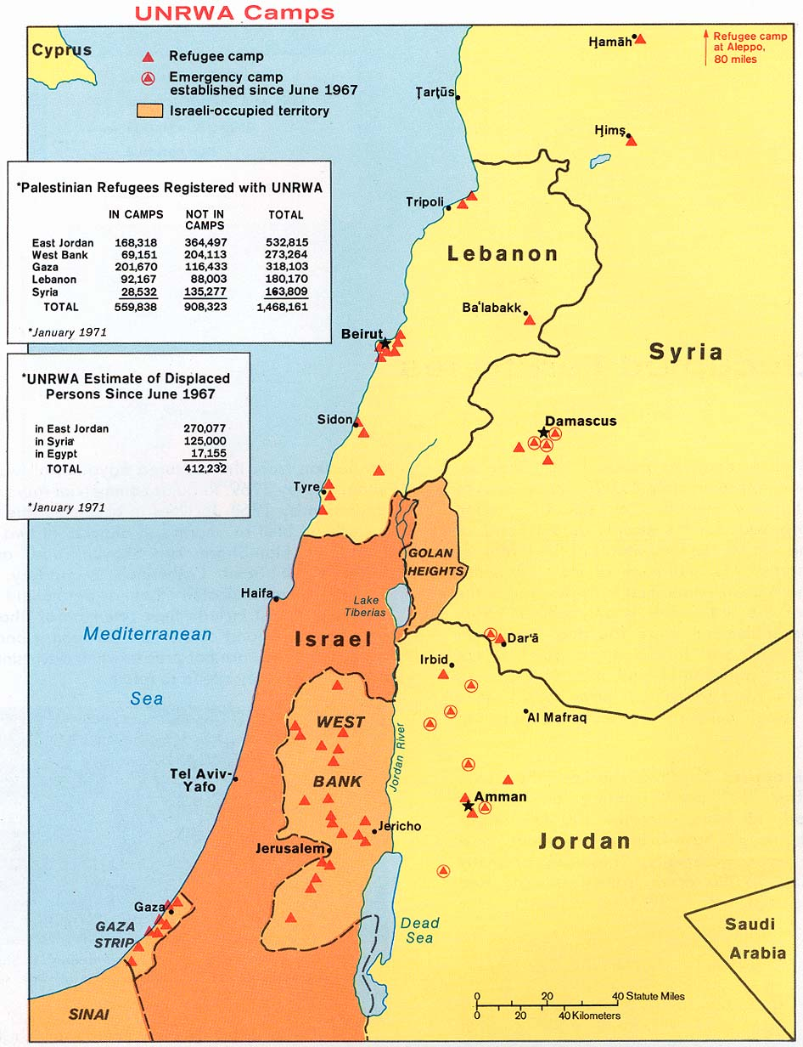
UNRWA Camps

Slide 9
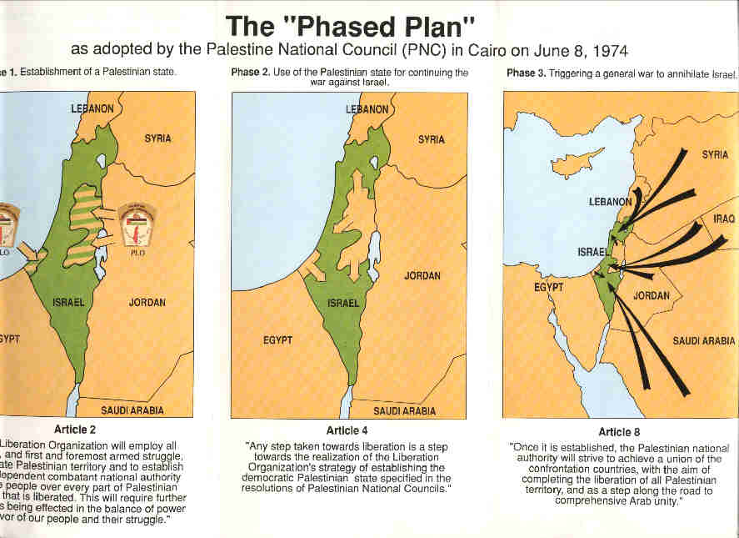
The Phased Plan: Palestijns plan om Israël te vernietigen

Slide 10
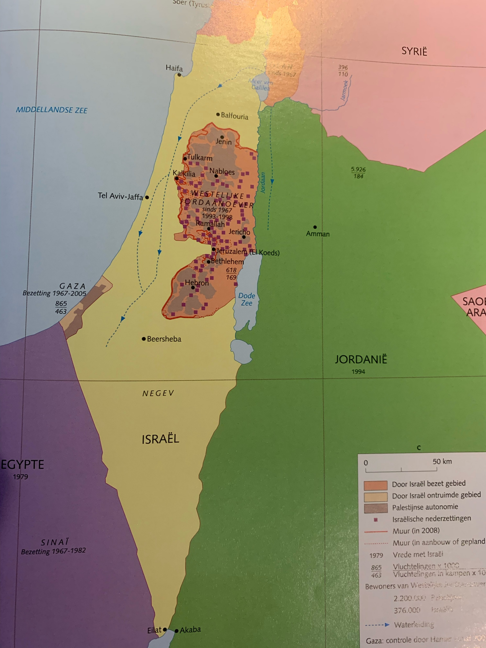
Israël en Palestina nu

Slide 11
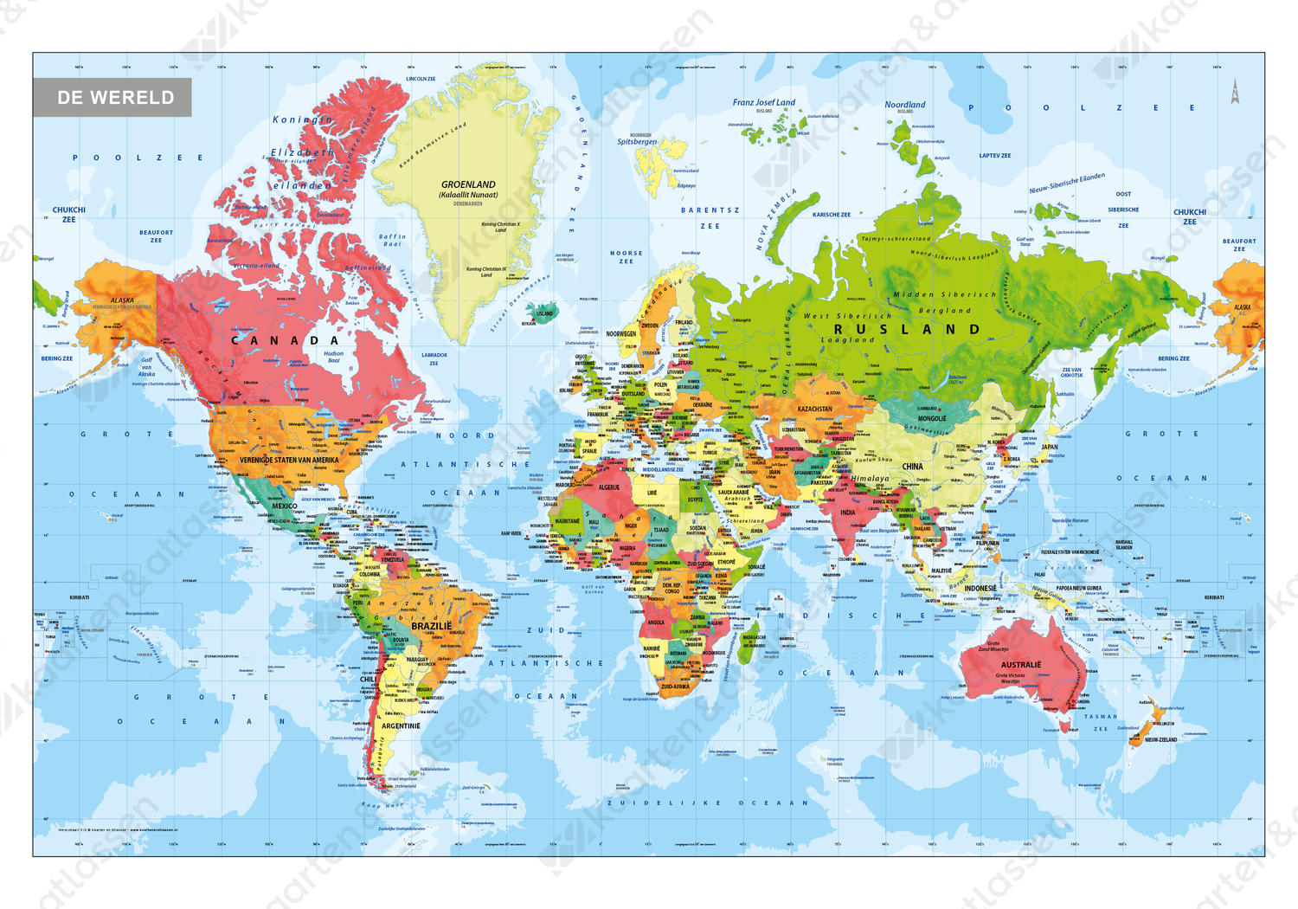


Slide 12
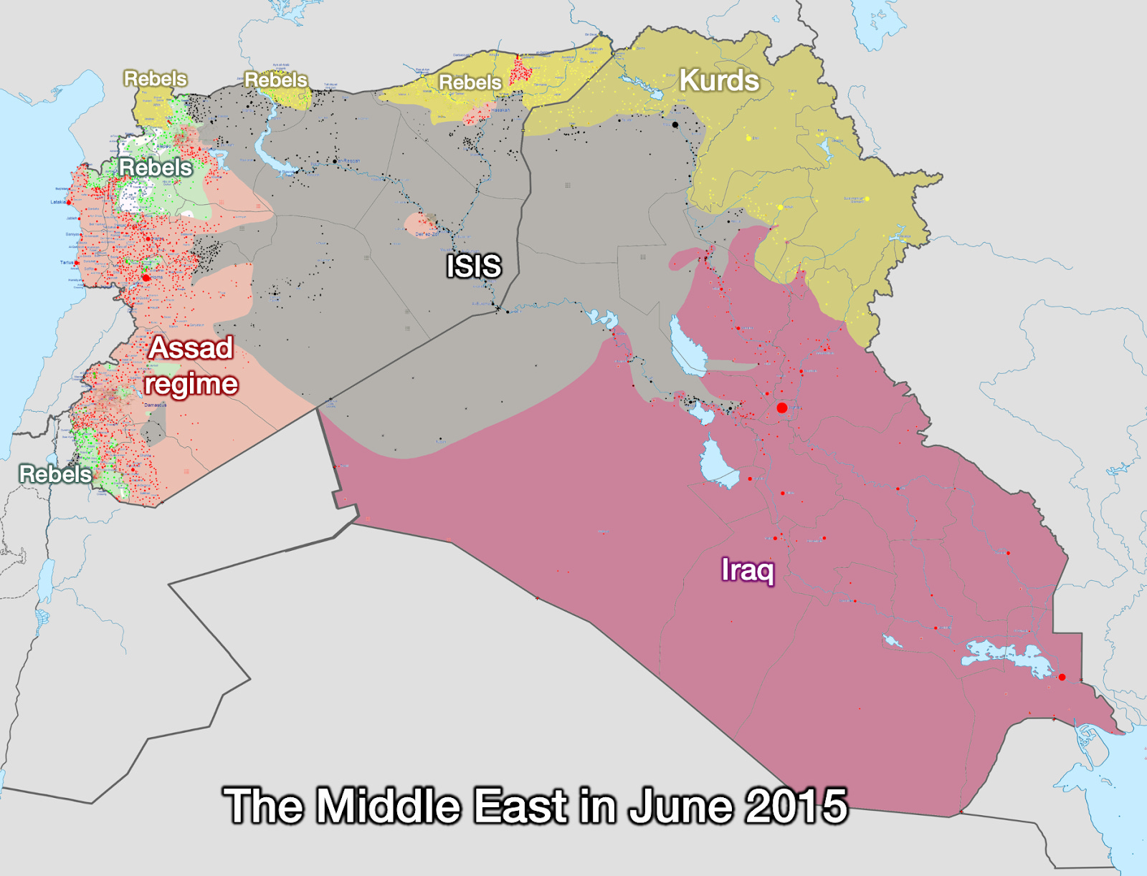

Slide 13
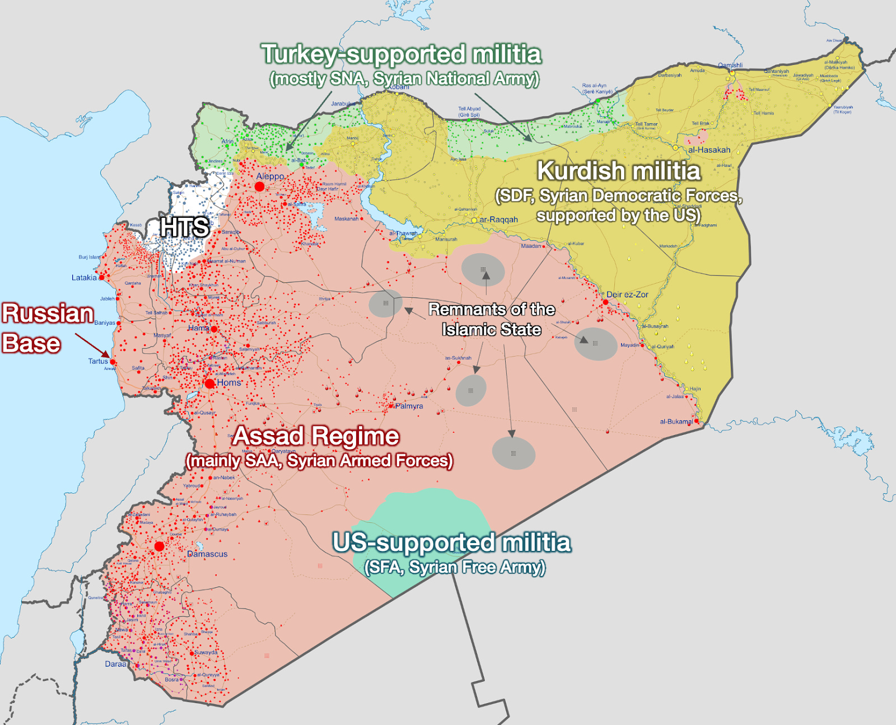

Slide 14
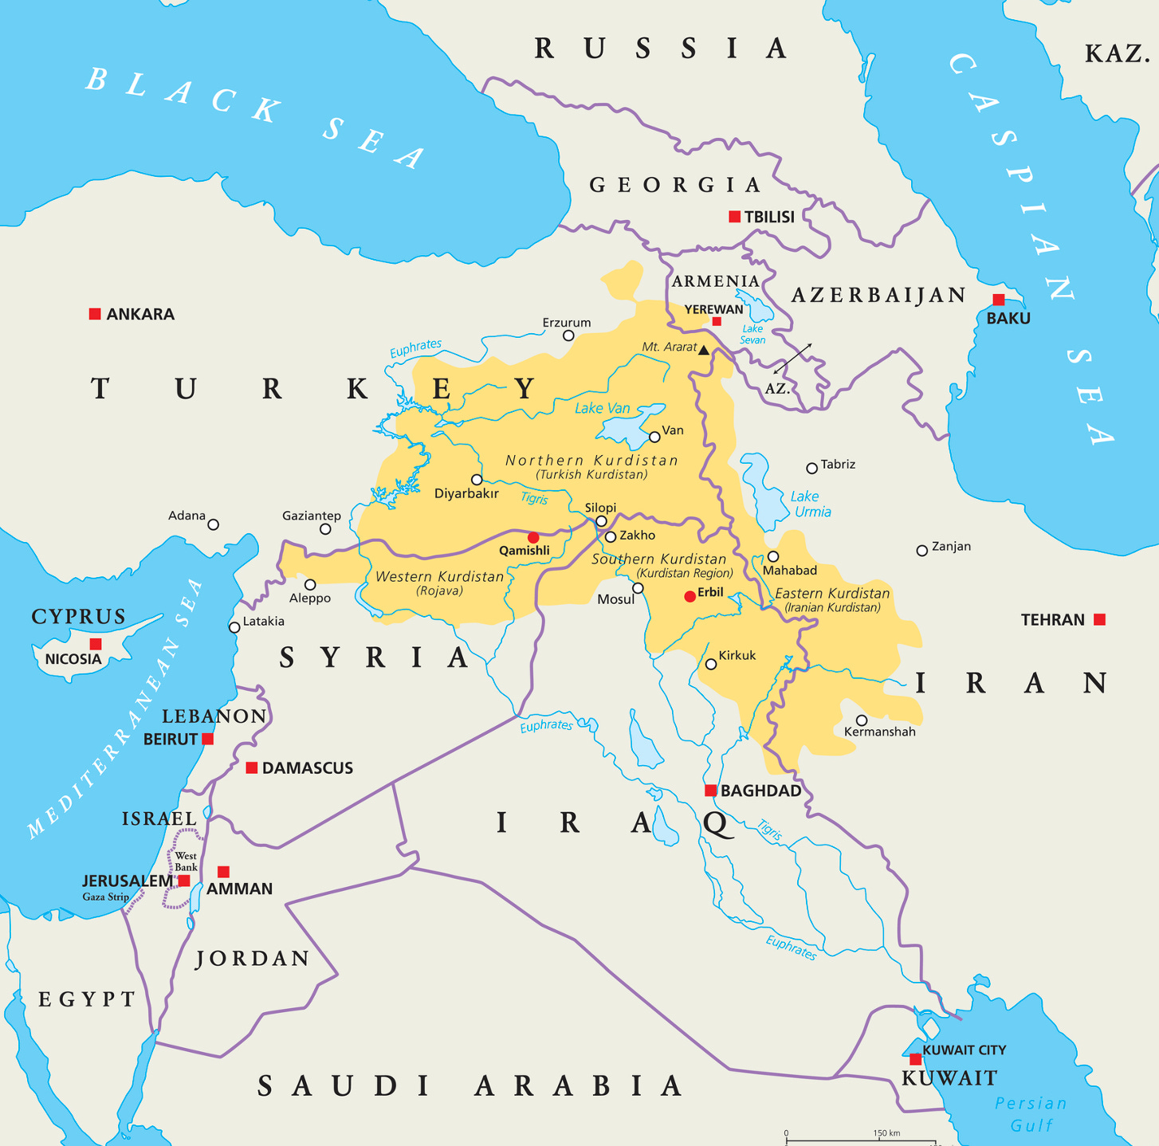

Slide 15
